Slide 1


HOẠT ĐỘNG TRẢI NGHIỆM
THỰC HIỆN NÓI LỜI HAY Ý ĐẸP

Slide 2





KHỞI ĐỘNG

Slide 3


Slide 4
Hoạt động trải nghiệm:
I. Nhận xét, đánh giá tuần 6

Slide 5
Hoạt động trải nghiệm:
I. Nhận xét, đánh giá tuần 6
II. Xây dựng kế hoạch tuần 7
1. Về nền nếp: Đi học đầy đủ, đúng giờ; thực hiện tốt nền nếp ra vào lớp; đi nhẹ, nói khẽ.
2. Về học tập: Chăm chỉ nghe giảng, tích cực xây dựng bài, chuẩn bị sách vở, đồ dùng đầy đủ.

Slide 6
Hoạt động trải nghiệm:
I. Nhận xét, đánh giá tuần 6
II. Xây dựng kế hoạch tuần 7
III. Sinh hoạt theo chủ điểm

Slide 7

Hát bài: Con chim vành khuyên

Slide 8
Hoạt động trải nghiệm:
Thực hiện nói lời hay ý đẹp

Slide 9
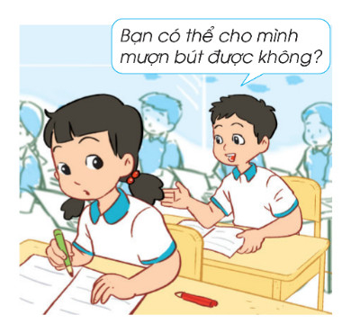

Slide 10
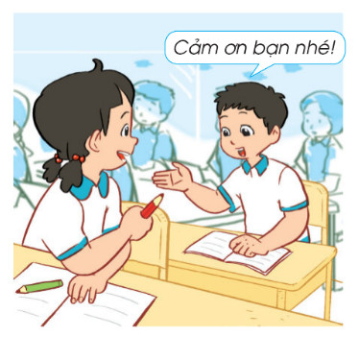

Slide 11
Thảo luận và
đóng vai theo nhóm bàn

Slide 12
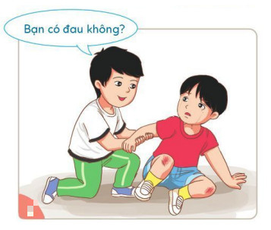

Slide 13
Hoạt động trải nghiệm: Thực hiện nói lời hay ý đẹp

Slide 14


Slide 15
Trò chơi
“Lời nói lịch sự”

Slide 16



THANK YOU!

